Slide 1
INTRODUÇÃO à programação
Condicionais

Slide 2
Fluxo geral
Entradas
Processamento
Saídas

Slide 3
Fluxo geral
Entradas
Processamento
Saídas
Como criar regras para tratar as entradas e gerar as saídas?

Slide 4
Condicionais – forma geral
Se
Então
Condição
Ação

Slide 5
Condicionais – forma geral
Se
Então
Condição
Ação
Se estiver chovendo então vou ficar em casa.

Slide 6
Condicionais – forma geral
Se
Então
Condição
Ação
Se estiver chovendo então vou ficar em casa.
Se estou com fome então vou para um restaurante.

Slide 7
Condicionais – forma geral
Se
Então
Senão
Condição
Ação
Outra ação

Slide 8
Condicionais – forma geral
Se
Então
Senão
Condição
Ação
Outra ação
Se estiver chovendo então vou ficar em casa. Senão vou para a praia.

Slide 9
Condicionais – forma geral
Se
Então
Senão
Condição
Ação
Outra ação
Se estiver chovendo então vou ficar em casa. Senão vou para a praia.
Se estou com fome então vou para um restaurante. Senão vou ficar em casa.

Slide 10
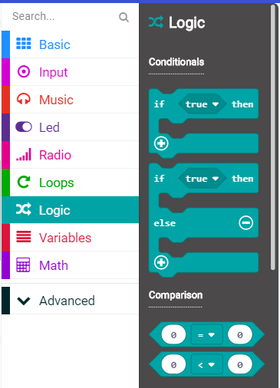
Condicionais – micro:bit

Slide 11
Condicionais – micro:bit

Slide 12
Condicionais – micro:bit

Slide 13
Condicionais – micro:bit

Slide 14
Comparando dois valores
Primeiro valor
Segundo valor
Sinal da comparação

Slide 15
Comparando dois valores
Primeiro valor
Segundo valor
Sinal da comparação
Símbolo | Significado
= | Igual
≠ | Diferente
> | Maior
< | Menor
≥ | Maior ou igual
≤ | Menor ou igual

Slide 16
Exercício de exemplo
Fazer um programa que compare dois valores constantes. Use os LEDs para indicar o resultado da comparação.

Slide 17
Exercício #1
Fazer um programa que testa continuamente se o valor do sensor de luz é menor do que 50. Se for, exiba um ícone. Senão, exiba outro ícone.

Slide 18
Exercício #2
Crie uma variável com valor igual a 1.
Se o botão A for apertado, aumentar o valor da variável em 1.
Teste continuamente se o botão B está sendo pressionado. Se estiver, exiba nos LEDs o valor da variável A. Senão, exiba nos LEDs o número 0.

Slide 19
Exercício #3
Crie duas variáveis iguais a 0.
Se o botão A for apertado, aumentar o valor da primeira variável em 1.
Se o botão B for apertado, aumentar o valor da segunda variável em 1.
Teste continuamente se o valor da primeira variável é maior do que o da segunda variável. Exiba um ícone diferente nos LEDs para o caso positivo e para o caso negativo.

Slide 20
INTRODUÇÃO à programação
CONDICIONAIS

